Slide 1

משמעות החיים
יוצאים למסע...

Slide 2
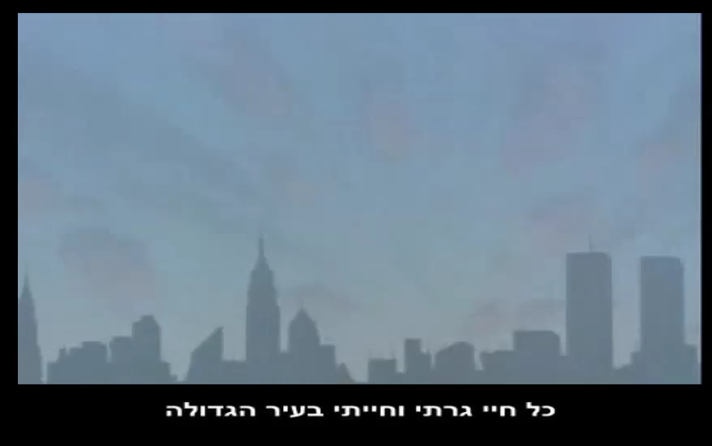
"אדם מחפש את עצמו"
משמעות החיים

Slide 3
מה הבעיה של זי?

Slide 4
"אדם מחפש את עצמו"
משמעות החיים
יוני נתניהו
(האח הגדול של ראש הממשלה)
מפקד סיירת מטכ"ל
נהרג במבצע החילוץ מאנטבה, שאחר כך נקרא על שמו- "מבצע יהונתן"
"אֲנִי חַי – אֲבָל בְּעוֹלָם שָׁבוּר וְהָרוּס. ... אֲנִי מֵצֵר עַל עַצְמִי, שֶׁאֵינִי כְּכָל הַשְּׁאָר. לֹא פַּעַם חָשַׁבְתִּי עַל כָּךְ: אֲנִי נוֹלָד, חַי, וַאֲפִלּוּ יוֹצֵר – וּלְבַסּוֹף מֵת. אֵהָפֵךְ לְעָפָר, לְמִדְרַס רַגְלָם שֶׁל אֲחֵרִים, שֶׁיָּמוּתוּ גַּם הֵם כְּדֵי לְהַמְשִׁיךְ מַעְגָּל, שֶׁאֵין לוֹ סוֹף, שֶׁל חַיִּים וָמָוֶת,
וְאִם אֲנִי קַיָּם לְשֵׁם הַמָּוֶת – מַדּוּעַ אֲנִי חַי בִּכְלָל? מַדּוּעַ אֲנִי נוֹלָד? הֲרֵי טוֹב יוֹתֵר הָיָה, שֶׁלֹּא לְהִוָּלֵד כְּל
...אוּלַי הַסִּבָּה הַיְּחִידָה, שֶׁאֲנִי חַי, הִיא לְנַסּוֹת לִמְצֹא תְּשׁוּבוֹת לַשְּׁאֵלוֹת הַמְצִיקוֹת לִי...
אֲנִי נֶאֱכָל מִבִּפְנִים. אֲנִי חַי לְלֹא תַּכְלִית, כּוֹאֵב וְזוֹעֵק. אֲנִי בְּמַצָּב שֶׁל יֵאוּשׁ.
ָל.

Slide 5
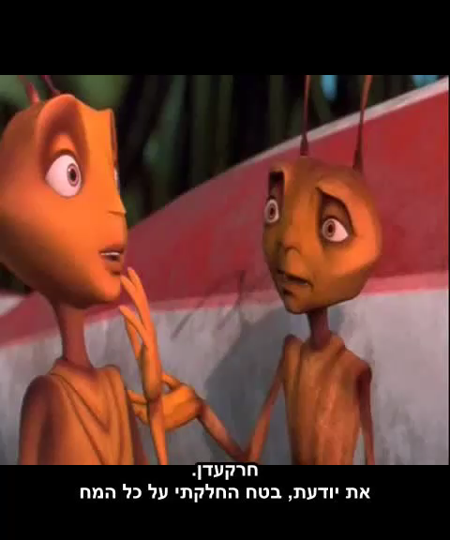
"אדם מחפש את עצמו"
משמעות החיים
פתרון אפשרי?

Slide 6
מה יכול להיות יותר חשוב מלהיות בבילויים כל היום?
האם יכול להיות שנגלה שכל זה לא שווה לנו כלום?
"אדם מחפש את עצמו"
משמעות החיים
פתרון אפשרי?

Slide 7
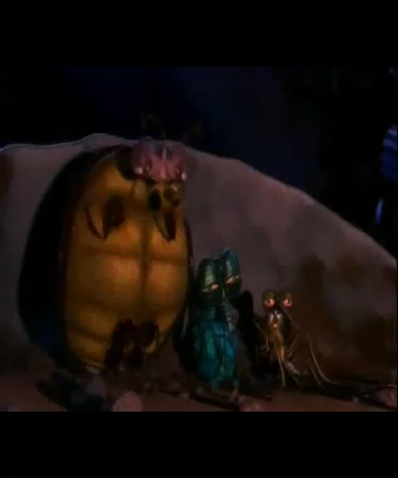
מה יכול להיות יותר חשוב מלהיות בבילויים כל היום?
האם יכול להיות שנגלה שכל זה לא שווה לנו כלום?
"אדם מחפש את עצמו"
משמעות החיים
זאת אומרת-
שיש דברים שיותר חשובים מסטלה!!!!!
פתרון אפשרי?

Slide 8
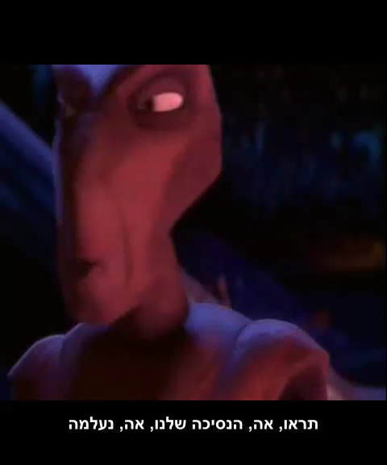
"אדם מחפש את עצמו"
משמעות החיים
דרך אגב-
ראיתם מי הטיפוסים שמסתובבים במקומות של סטלה?
ובכן:
נהנים מדברים איכותיים
יודעים להפעיל אחרים
ומאוד עמוקים...
זאת אומרת-
שיש דברים שיותר חשובים מסטלה!!!!!
אלה חברים אלה?
פתרון אפשרי?

Slide 9
"אדם מחפש את עצמו"
משמעות החיים
יוני נתניהו
(האח הגדול של ראש הממשלה)
מפקד סיירת מטכ"ל
נהרג במבצע החילוץ מאנטבה, שאחר כך נקרא על שמו- "מבצע יהונתן"
הָאָדָם אֵינוֹ חַי לְעוֹלָם וְעָלָיו לְנַצֵּל כְּמִדַּת יְכָלְתּוֹ אֶת תְּקוּפַת חַיָּיו. עָלָיו לְהִשְׁתַּדֵּל לְמַצּוֹת אוֹתָם עַד תֻּמָּם. כֵּיצַד לְמַצּוֹת אוֹתָם, אֵינִי יָכֹל לוֹמַר לָךְ. אִלּוּ הָיִיתִי יוֹדֵעַ בְּבֵרוּר, הֲרֵי שֶׁמַּחֲצִית מֵחִידַת הַחַיִּים הָיְתָה נִפְתֶּרֶת.
אֲנִי רַק יוֹדֵעַ, שֶׁאֵינִי רוֹצֶה לְהַגִּיעַ לְגִיל מְסֻיָּם, לְהִסְתַּכֵּל סָבִיב וּלְגַלּוֹת פִּתְאֹם שֶׁלֹּא יָצַרְתִּי דָּבָר, שֶׁאֲנִי כְּכָל שְׁאָר בְּנֵי הָאָדָם שֶׁאָצִים וְרָצִים כְּמוֹ חֲרָקִים, אָצוֹא וָשׁוֹב, וּלְעוֹלָם אֵינָם עוֹשִׂים דָּבָר, חוֹזְרִים עַל שִׁגְרַת חַיֵּיהֶם וְיוֹרְדִים אֵלֵי קֶבֶר בְּהַשְׁאִירָם צֶאֱצָאִים, שֶׁרַק יַחְזְרוּ עַל הַ'לֹֹא-כְלוּמִיּוּת' שֶׁלָּהֶם עַצְמָם."

